Slide 1

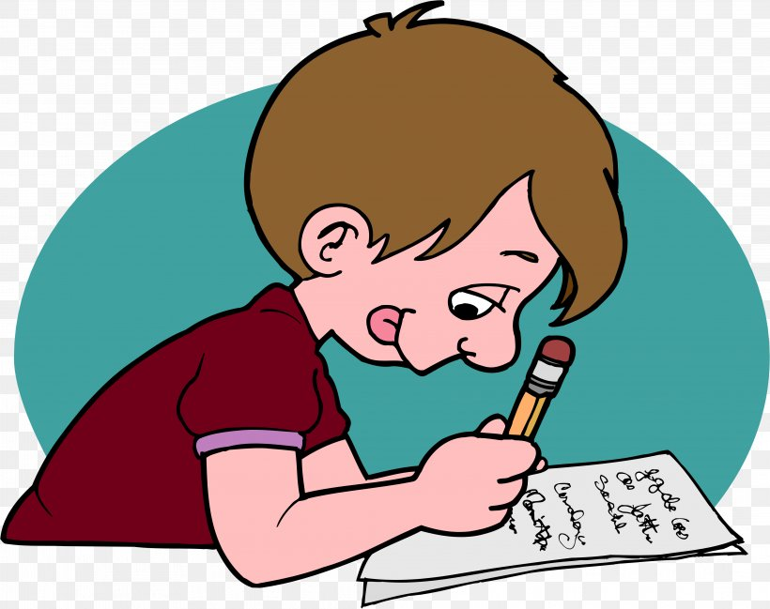
+ 2 வணிகவியல்
ஒரு மதிப்பெண் தேர்வு

Slide 2

Prepared by ….
M.MuthuSelvam
M.Sc.,M.Com.M.Ed.,M.Phil.
PG Asst. in Commerce
MLWA HSS
(Run by Jain Educational & Empowerment Trust)
Madurai 625 001
Cell No: 98421 04826

Slide 3
மேலாண்மை என்பது ................ ன் செயல் ஆகும்.
உயரதிகாரி
கீழ்ப் பணியாளர்
மேலாளர்
மேற்பார்வையாளர்

Slide 4
WRONG CLICK

Slide 5

நன்று
அடுத்த வினா முயற்சி செய்

Slide 6

தவறு
மீண்டும் முயற்சி செய்

Slide 7
மேலாண்மை என்பது ஒரு................
அறிவியல்.
கலை
கலை மற்றும் அறிவியல்
கலை அல்லது அறிவியல்.

Slide 8
WRONG CLICK

Slide 9
நன்று
அடுத்த வினா முயற்சி செய்

Slide 10
தவறு
மீண்டும் முயற்சி செய்

Slide 11
அறிவியல் பூர்வ மேலாண்மை கோட்பாட்டை உருவாக்கி வளர்த்தவர்.
ஃபோயல்
டேலர்
மேயோ
ஜேக்கப்

Slide 12
WRONG CLICK

Slide 13
நன்று
அடுத்த வினா முயற்சி செய்

Slide 14
தவறு
மீண்டும் முயற்சி செய்

Slide 15
வேலையை பல்வேறு சிறு பணிகளாக பிரிப்பதை ................. என்பர்.
ஒழுங்கு
பயன்பாடு
வேலைப்பகிர்வு
சமத்துவம்

Slide 16
WRONG CLICK

Slide 17
நன்று
அடுத்த வினா முயற்சி செய்

Slide 18
தவறு
மீண்டும் முயற்சி செய்

Slide 19
பரந்த அளவு வீச்செல்லையில் அதிகாரப்படி நிலை மட்டங்களின் அளவு..............
அதிகம்
குறைவு
பன்மடங்கு
கூடுதல்

Slide 20
WRONG CLICK

Slide 21
நன்று
அடுத்த வினா முயற்சி செய்

Slide 22
தவறு
மீண்டும் முயற்சி செய்

Slide 23
மேலாண்மையின் செயல்பாடுகளில் முதன்மையானது எது?
புதுமைப்படுத்துதல்
கட்டுப்படுத்துதல்
திட்டமிடுதல்
முடிவெடுத்தல்

Slide 24
WRONG CLICK

Slide 25
நன்று
அடுத்த வினா முயற்சி செய்

Slide 26
தவறு
மீண்டும் முயற்சி செய்

Slide 27
பின்வருவனவற்றுள் எது முக்கிய பணிகள் அல்ல?
முடிவெடுத்தல்
திட்டமிடுதல்
ஒழுங்கமைத்தல்
பணியமர்த்துதல்

Slide 28
WRONG CLICK

Slide 29
நன்று
அடுத்த வினா முயற்சி செய்

Slide 30
தவறு
மீண்டும் முயற்சி செய்

Slide 31
...............ல் நிர்வாக செயல்பாடுகளும் உள்ளடங்கியுள்ளது.
கட்டுப்படுத்துதல்
ஒருங்கிணைத்தல்
ஒழுங்கமைத்தல்
பணியமர்த்துதல்

Slide 32
WRONG CLICK

Slide 33
நன்று
அடுத்த வினா முயற்சி செய்

Slide 34
தவறு
மீண்டும் முயற்சி செய்

Slide 35
பின்வருவனவற்றுள் சரிபார்ப்பு செயல்பாடு எது?
ஒழுங்கமைத்தல்
திட்டமிடுதல்
பணியமர்த்துதல்
கட்டுப்படுத்துதல்

Slide 36
WRONG CLICK

Slide 37
நன்று
அடுத்த வினா முயற்சி செய்

Slide 38
தவறு
மீண்டும் முயற்சி செய்

Slide 39
............. ன் உதவியுடன் இலக்குகள் அடையப்படுகின்றன
செயலூக்கமளித்தல்
கட்டுப்படுத்துதல்
திட்டமிடுதல்
பணியமர்த்துதல்

Slide 40
WRONG CLICK

Slide 41
நன்று
அடுத்த வினா முயற்சி செய்

Slide 42
தவறு
மீண்டும் முயற்சி செய்

Slide 43
................. முறை தனிப்பட்ட வலிமை மற்றும் பொறுப்பிற்கு முழுவடிவம் கொடுக்கிறது.
குறியிலக்கு மேலாண்மை
விதிவிலக்கு மேலாண்ம
முதுகலை
வணிக
மேலாண்மை
முதுகலை வணிக நிர்வாகம்

Slide 44
WRONG CLICK

Slide 45
நன்று
அடுத்த வினா முயற்சி செய்

Slide 46
தவறு
மீண்டும் முயற்சி செய்

Slide 47
குறியிலக்கு மேலாண்மை செயல்முறையின் முதல் நிலை எது?
முக்கிய முடிவு
பகுதியை நிர்ணயிப்பது
நடவடிக்கைகளை
மதிப்பீடு செய்வது
குறிக்கோள்களுடன் வளங்களைப் பொருத்துவது
அமைப்பின் குறிக்கோள்களை
வரையறுப்பது

Slide 48
WRONG CLICK

Slide 49
நன்று
அடுத்த வினா முயற்சி செய்

Slide 50
தவறு
மீண்டும் முயற்சி செய்

Slide 51
முக்கியமான சிக்கல்களைக் கண்டறிவதன் மூலம் வாய்ப்புக்களையும், அச்சுறுத்தல்களையும் மேலாண்மை எச்சரிக்கையாக வைத்திருக்க …………. உதவுகிறது.
முதுகலை வணிகநிர்வாகம்
விதிவிலக்கு
மேலாண்மை
முதுகலை வணிக
மேலாண்மை
குறியிலக்கு
மேலாண்மை

Slide 52
WRONG CLICK

Slide 53
நன்று
அடுத்த வினா முயற்சி செய்

Slide 54
தவறு
மீண்டும் முயற்சி செய்

Slide 55
................ உதவியால் அதிகாரப் பகிர்வு எளிதாகச் செய்யப்படுகிறது.
முதுகலை வணிக மேலாண்மை
விதிவிலக்கு மேலாண்ம
குறியிலக்கு மேலாண்மை
முதுகலை வணிக நிர்வாகம்

Slide 56
WRONG CLICK

Slide 57
நன்று
அடுத்த வினா முயற்சி செய்

Slide 58
தவறு
மீண்டும் முயற்சி செய்

Slide 59
குறியிலக்கு மேலாண்மையானது _________ என்பவரால் அமெரிக்காவில் பிரபலப்படுத்தப்பட்டது.
ஜார்ஜ் ஓடியோர்ன்
பேராசிரியர்
ரெட்டின்
ஹென்றி போயல்
பீட்டர் டிரக்கர்

Slide 60
WRONG CLICK

Slide 61
நன்று
அடுத்த வினா முயற்சி செய்

Slide 62
தவறு
மீண்டும் முயற்சி செய்

Slide 63
நிதிச் சந்தை வணிக நிறுவனங்களுக்கு _____ உதவுகிறது.
பணியாட்களை தேர்வு செய்வதற்கு
நிதிகளை திரட்டுவதற்கு
விற்பனையை அதிகரிப்பதற்கு
நிதித் தேவையை குறைப்பதற்கு

Slide 64
WRONG CLICK

Slide 65
நன்று
அடுத்த வினா முயற்சி செய்

Slide 66
தவறு
மீண்டும் முயற்சி செய்

Slide 67
மூலதனச் சந்தை என்பது ________ க்கான ஒரு சந்தை ஆகும்.
குறுகிய கால நிதி
நடுத்தர கால நிதி
நீண்ட கால நிதி
குறுகிய கால நிதி மற்றும் நடுத்தர கால நிதி

Slide 68
WRONG CLICK

Slide 69
நன்று
அடுத்த வினா முயற்சி செய்

Slide 70
தவறு
மீண்டும் முயற்சி செய்

Slide 71
முதல் நிலைச் சந்தை ________ எனவும் அழைக்கப்படுகிறது.
இரண்டாம் நிலைச் சந்தை
பணச் சந்தை
புதிய வெளியீடுகளுக்கான சந்தை
மறைமுக சந்தை

Slide 72
WRONG CLICK

Slide 73
நன்று
அடுத்த வினா முயற்சி செய்

Slide 74
தவறு
மீண்டும் முயற்சி செய்

Slide 75
உடனடிச் சந்தை என்பது நிதிக் கருவிகளை விநியோகம் செய்வதும் மற்றும் ரொக்கம் செலுத்துவதும் ______ நடைபெறும் ஒரு சந்தை ஆகும்.
எதிர்காலத்தில்
உடனடியாக
நிலையானது
ஒரு மாதத்திற்குப் பின்னர்

Slide 76
WRONG CLICK

Slide 77
நன்று
அடுத்த வினா முயற்சி செய்

Slide 78
தவறு
மீண்டும் முயற்சி செய்

Slide 79
இரண்டாம் நிலைச் சந்தையில் ஒரு பிணையம் எத்தனை முறை விற்கப்படலாம்
ஒரே ஒரு முறை
இரண்டு முறை
மூன்று முறை
பலமுறை

Slide 80
WRONG CLICK

Slide 81
நன்று
அடுத்த வினா முயற்சி செய்

Slide 82
தவறு
மீண்டும் முயற்சி செய்

Slide 83
மூலதன சந்தை _____ ஐ வழங்குவதில்லை.
குறுகிய கால நிதி
கடனுறுதி பத்திரங்கள்
சமநிலை நிதி
நீண்ட கால நிதி

Slide 84
WRONG CLICK

Slide 85
நன்று
அடுத்த வினா முயற்சி செய்

Slide 86
தவறு
மீண்டும் முயற்சி செய்

Slide 87
NSEI தோற்றுவிக்கப்பட்ட ஆண்டு
1990
1992
1998
1997

Slide 88
WRONG CLICK

Slide 89
நன்று
அடுத்த வினா முயற்சி செய்

Slide 90
தவறு
மீண்டும் முயற்சி செய்

Slide 91
முதல் நிலைச் சந்தை என்பது பத்திரங்களை பிணையங்களை ______ முறை வியாபாரம் செய்யும் ஒரு சந்தை ஆகும்.
முதன் முறை
இரண்டாம் முறை
மூன்றாம் முறை
பலமுறை

Slide 92
WRONG CLICK

Slide 93
நன்று
அடுத்த வினா முயற்சி செய்

Slide 94
தவறு
மீண்டும் முயற்சி செய்

Slide 95
மூலதனச் சந்தையின் பங்கேற்பாளர் _____ ஆவர்.
தனிநபர்
நிறுமங்கள்
மேலே உள்ள அனைத்தும்
நிதி நிறுவனங்கள்

Slide 96
WRONG CLICK

Slide 97
நன்று
அடுத்த வினா முயற்சி செய்

Slide 98
தவறு
மீண்டும் முயற்சி செய்

Slide 99
பங்குகளை இந்தியா முழுவதும் மின்னணு மூலம் வியாபாரம் செய்யும் நோக்கத்தோடு முதன்மை நிதி நிறுவனங்களால் உருவாக்கப்பட்டதே ............... ஆகும்
இந்திய உடனடி பங்கு மாற்றகம்
ஏட்டுக்கடன்
பரஸ்பர நிதி
துணிகர முதல்

Slide 100
WRONG CLICK

Slide 101
நன்று
அடுத்த வினா முயற்சி செய்

Slide 102
தவறு
மீண்டும் முயற்சி செய்

Slide 103
அழைப்பு பணச் சந்தையில் முதலீடு செய்யும் பணத்திற்கு ____ உடன் அதிக நீர்மத்தன்மையை வழங்குகிறது.
உயர் இலாபத்தன்மை
வரையறுக்கப்பட்ட இலாபத்தன்மை
குறைந்த இலாபத் தன்மை
நடுத்தர இலாபத் தன்மை

Slide 104
WRONG CLICK

Slide 105
நன்று
அடுத்த வினா முயற்சி செய்

Slide 106
தவறு
மீண்டும் முயற்சி செய்

Slide 107
பணச் சந்தையில் முக்கிய பங்காற்றும் அமைப்பு _____
வணிக வங்கி
இந்திய ரிசர்வ் வங்கி
பாரத ஸ்டேட் வங்கி
மைய வங்கி

Slide 108
WRONG CLICK

Slide 109
நன்று
அடுத்த வினா முயற்சி செய்

Slide 110
தவறு
மீண்டும் முயற்சி செய்

Slide 111
குறுகிய கால நிதி ஆதாரங்களை ஏற்படுத்துவதற்காக பணச்சந்தையில் நிறும அமைப்புகள் வெளியிடும் கடன் ஆவணங்கள் ____ என்று அழைக்கப்படுகிறது.
கருவூல இரசீதுகள்
வணிகத் தாள்
அரசுப் பத்திரங்கள்
வைப்புச் சான்றிதழ்

Slide 112
WRONG CLICK

Slide 113
நன்று
அடுத்த வினா முயற்சி செய்

Slide 114
தவறு
மீண்டும் முயற்சி செய்

Slide 115
வணிக மாற்றுச்சீட்டுகளை வாங்குவதற்கும் விற்பதற்குமான சந்தையை _____ என்று அழைக்கலாம்.
வணிகத்தாள் சந்தை
கருவூல இரசீது சந்தை
வணிக இரசீது சந்தை
மூலதனச் சந்தை

Slide 116
WRONG CLICK

Slide 117
நன்று
அடுத்த வினா முயற்சி செய்

Slide 118
தவறு
மீண்டும் முயற்சி செய்

Slide 119
சந்தைப்படுத்தக் கூடிய உரிமையியலான ஆவணம், காலமுறை வைப்பாக ஒரு குறிப்பிட்ட காலத்திற்கு எனக் குறிப்பிடப்படும் ஆவணத்தை ______ என்று குறிப்பிடுகிறோம்.
கருவூல இரசீது
வைப்புச் சான்றிதழ்
வணிக இரசீது
அரசுப் பத்திரங்கள்

Slide 120
WRONG CLICK

Slide 121
நன்று
அடுத்த வினா முயற்சி செய்

Slide 122
தவறு
மீண்டும் முயற்சி செய்

Slide 123
____ இதுவே உலகின் பழமையான பங்குச் சந்தையாகும்.
பம்பாய் பங்குச் சந்தை
இலண்டன் பங்குச் சந்தை
ஆம்ஸ்டர்டான் பங்குச் சந்தை
தேசிய பங்குச் சந்தை

Slide 124
WRONG CLICK

Slide 125
நன்று
அடுத்த வினா முயற்சி செய்

Slide 126
தவறு
மீண்டும் முயற்சி செய்

Slide 127
நாட்டில் _____ பங்குச் சந்தைகள் உள்ளன
21
24
20
25

Slide 128
WRONG CLICK

Slide 129
நன்று
அடுத்த வினா முயற்சி செய்

Slide 130
தவறு
மீண்டும் முயற்சி செய்

Slide 131
தன் வணிகர் பங்குச்சந்தையில் ஈடுபடுவது
தனது சொந்த நடவடிக்கைகளுக்காக
அவர்களின் வாடிக்கையாளர்களுக்காக
மற்ற தரகர்களுக்காக
மற்ற உறுப்பினர்களுக்காக

Slide 132
WRONG CLICK

Slide 133
நன்று
அடுத்த வினா முயற்சி செய்

Slide 134
தவறு
மீண்டும் முயற்சி செய்

Slide 135
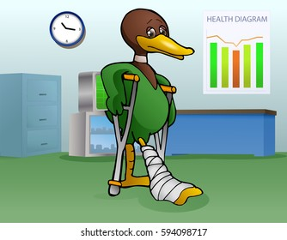
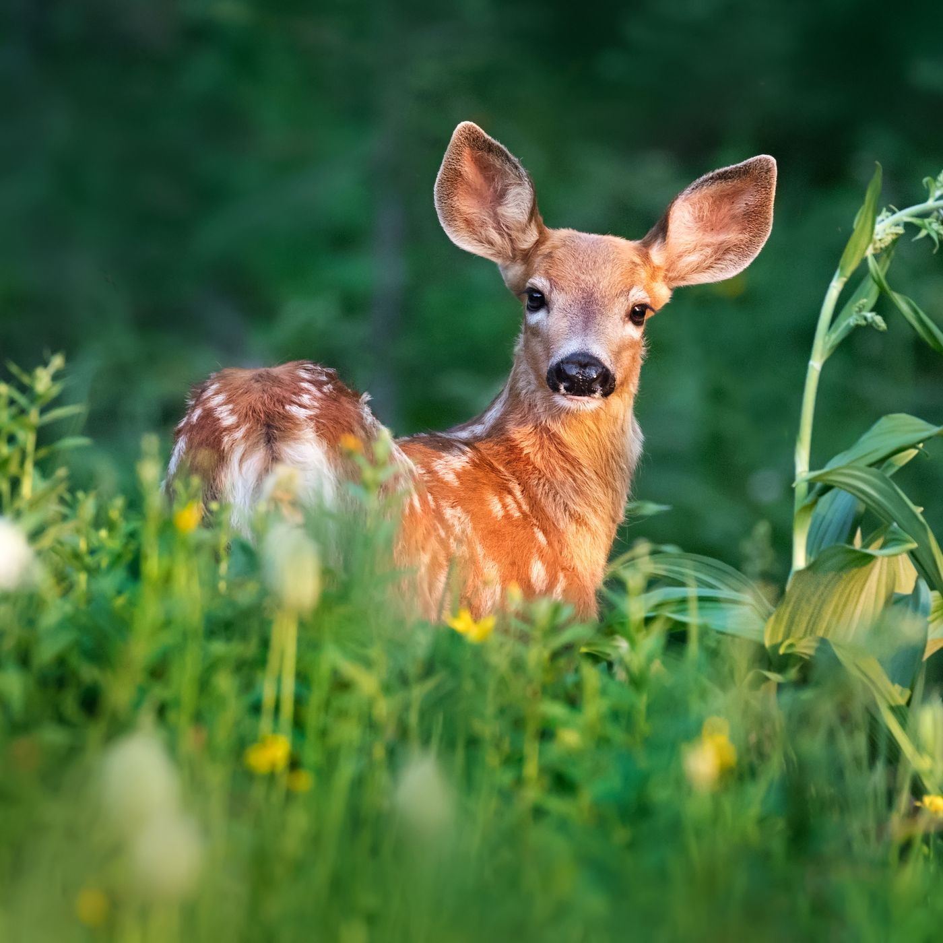
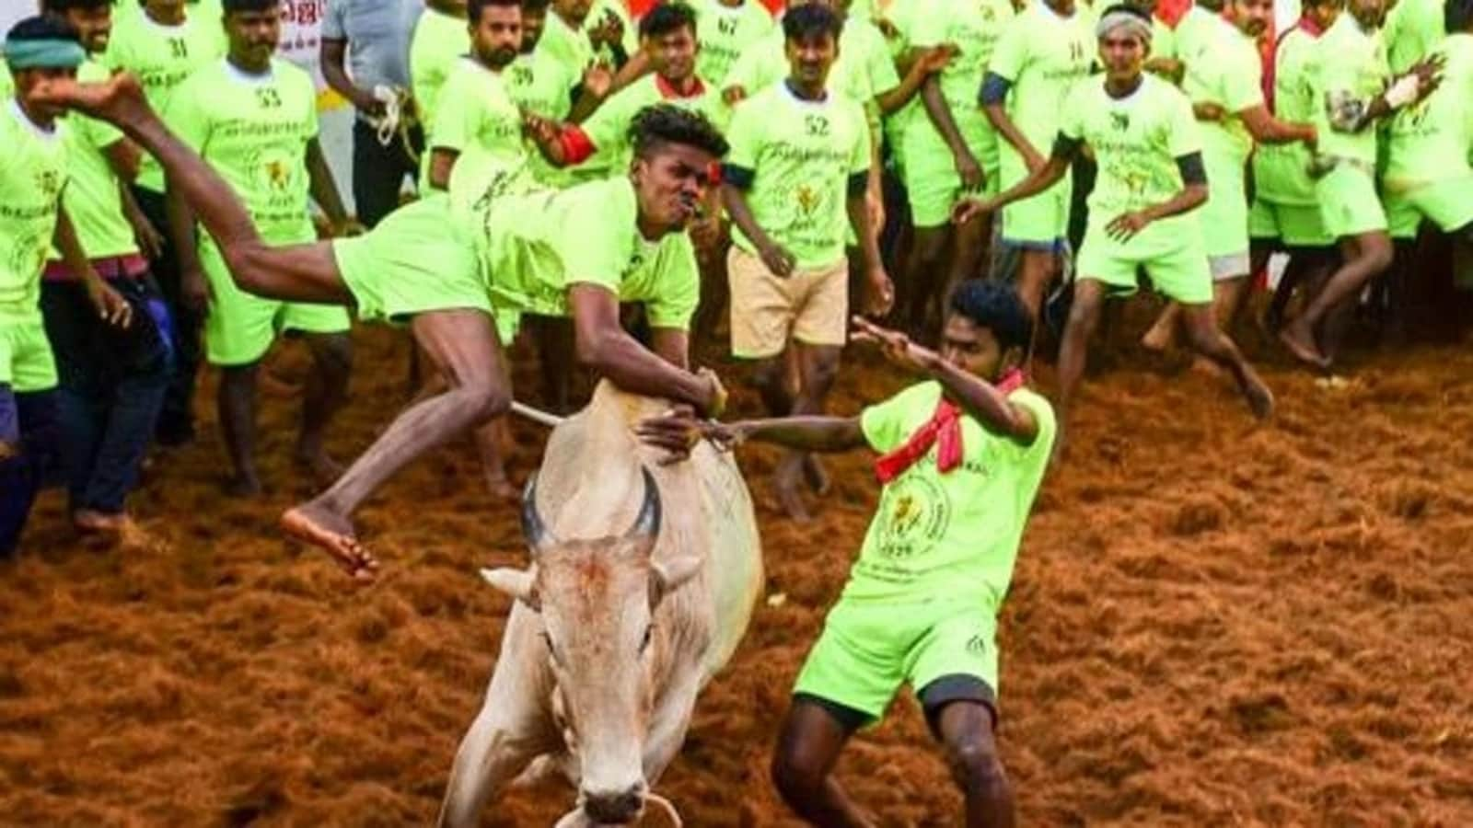
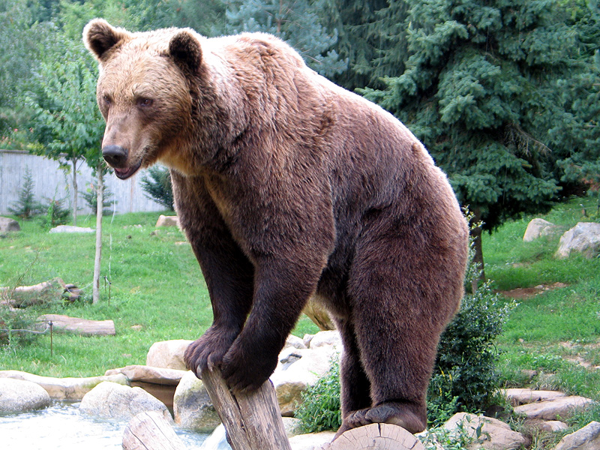
நம்பிக்கையற்ற ஊகவணிகர்கள் என்பவர்

Slide 136
WRONG CLICK

Slide 137
நன்று
அடுத்த வினா முயற்சி செய்

Slide 138
தவறு
மீண்டும் முயற்சி செய்

Slide 139
நம்பிக்கையுள்ள ஊகவணிகர்கள் என்பவர்

Slide 140
WRONG CLICK

Slide 141
நன்று
அடுத்த வினா முயற்சி செய்

Slide 142
தவறு
மீண்டும் முயற்சி செய்

Slide 143
இந்தியாவில் இந்திய பத்திரங்கள் மற்றும் பரிமாற்ற வாரியம் (SEBI) தோற்றுவிக்கப்பட்ட ஆண்டு _______
1988
1992
1995
1998

Slide 144
WRONG CLICK

Slide 145
நன்று
அடுத்த வினா முயற்சி செய்

Slide 146
தவறு
மீண்டும் முயற்சி செய்

Slide 147
செபியின் தலைமையகம் _____ ஆகும்.
கல்கத்தா
மும்பை
சென்னை
தில்லி

Slide 148
WRONG CLICK

Slide 149
நன்று
அடுத்த வினா முயற்சி செய்

Slide 150
தவறு
மீண்டும் முயற்சி செய்

Slide 151
கூட்டு முதலீட்டு திட்டங்களின் செயல்பாட்டை பதிவு செய்தல் மற்றும் கட்டுப்படுத்துதல் _________ எனப்படுகிறது.
பட்டியல்
பரஸ்பர நிதிகள்
மறுபுறத்தோற்ற மற்ற பத்திரங்கள்
புறத்தோற்றமற்ற பத்திரங்கள்

Slide 152
WRONG CLICK

Slide 153
நன்று
அடுத்த வினா முயற்சி செய்

Slide 154
தவறு
மீண்டும் முயற்சி செய்

Slide 155
ஒவ்வொரு பங்குச்சந்தையின் ஆட்சிக் குழுவில் _____ உறுப்பினர்களை நியமிக்கும் பொருட்டு நிதி அமைச்சகம் செபியிடம் அதிகாரம் அளிக்கிறது.
5
3
6
7

Slide 156
WRONG CLICK

Slide 157
நன்று
அடுத்த வினா முயற்சி செய்

Slide 158
தவறு
மீண்டும் முயற்சி செய்

Slide 159
தேசிய பங்குச் சந்தையில் புறத்தோற்றமற்ற பத்திர வர்த்தகம் தொடங்கிய ஆண்டு _____ ஆகும்.
ஜனவரி 1996
ஜீன் 1998
டிசம்பர் 1996
டிசம்பர் 1998

Slide 160
WRONG CLICK

Slide 161
நன்று
அடுத்த வினா முயற்சி செய்

Slide 162
தவறு
மீண்டும் முயற்சி செய்

Slide 163
மனித வளம் என்பது ஒரு ____________ சொத்து.
கண்ணுக்கு புலனாகா
கண்ணுக்கு புலனாகும்
நிலையான
நடப்பு

Slide 164
WRONG CLICK

Slide 165
நன்று
அடுத்த வினா முயற்சி செய்

Slide 166
தவறு
மீண்டும் முயற்சி செய்

Slide 167
மனித வள மேலாண்மை என்பது ___________ மற்றும் ___________ ஆகும்
அறிவியல் மற்றும் கலை
கோட்பாடு மற்றும் நடைமுறை
வரலாறு மற்றும் புவியியல்
மேலே குறிப்பிடப்பட்ட எதுவும் இல்லை

Slide 168
WRONG CLICK

Slide 169
நன்று
அடுத்த வினா முயற்சி செய்

Slide 170
தவறு
மீண்டும் முயற்சி செய்

Slide 171
திட்டமிடல் என்பது ___________ செயல்பாடு ஆகும்.
பரவலான / ஊடுருவலான
தேர்ந்தெடுக்கப்பட்ட
மேலே உள்ள எதுவும் இல்லை
தேர்ந்தெடுக்கப்பட்ட
மற்றும் பரவலான / ஊடுருவலான
இரண்டும்

Slide 172
WRONG CLICK

Slide 173
நன்று
அடுத்த வினா முயற்சி செய்

Slide 174
தவறு
மீண்டும் முயற்சி செய்

Slide 175
மனித வள மேலாண்மை _______ உறவினை நிர்ணயிக்கிறது.
அக, புற
முதலாளி, தொழிலாளி
உரிமையாளர், வேலைக்காரன்
முதல்வர், முகவர்

Slide 176
WRONG CLICK

Slide 177
நன்று
அடுத்த வினா முயற்சி செய்

Slide 178
தவறு
மீண்டும் முயற்சி செய்

Slide 179
பணியாளர் சுழற்சி வீதம் என்பது நிறுவனத்தில் பணியாளர்களின் நிலை __________பொழுது ஏற்படுகிறது.
நிறுவனத்திற்குள் உள்ளே வரும்
நிறுவனத்தை விட்டு வெளியே செல்லும்
சம்பளம் பிரச்சனையின்
மேலே குறிப்பிடப்பட்ட எதுவும் இல்லை

Slide 180
WRONG CLICK

Slide 181
நன்று
அடுத்த வினா முயற்சி செய்

Slide 182
தவறு
மீண்டும் முயற்சி செய்

Slide 183
ஆட்சேர்ப்பு என்பது _______ அடையாளம் காண்பதற்கான செயல்முறை ஆகும்.
நன்கு செயலாக்குபவர்
சரியான வேலைக்கு சரியான நபர்
சரியான நபர்
மேலே குறிப்பிடப்பட்ட எதுவும் இல்லை.

Slide 184
WRONG CLICK

Slide 185
நன்று
அடுத்த வினா முயற்சி செய்

Slide 186
தவறு
மீண்டும் முயற்சி செய்

Slide 187
ஆட்சேர்ப்பு என்பது ______ மற்றும் _____ க்கு இடையே பாலமாக இருக்கிறது.
வேலை வழங்குநர் மற்றும் உரிமையாளர்
வேலை தேடுபவர் மற்றும் வேலை வழங்குநர்
வேலை தேடுபவர் மற்றும் முகவர்
உரிமையாளர் மற்றும் வேலைக்காரன்

Slide 188
WRONG CLICK

Slide 189
நன்று
அடுத்த வினா முயற்சி செய்

Slide 190
தவறு
மீண்டும் முயற்சி செய்

Slide 191
விளம்பரம் என்பது ஒரு _____ஆட்சேர்ப்பு வளமாகும்.
புற வளங்கள்
அக வளங்கள்
முகவர்
புறத்திறனீட்டல்

Slide 192
WRONG CLICK

Slide 193
நன்று
அடுத்த வினா முயற்சி செய்

Slide 194
தவறு
மீண்டும் முயற்சி செய்

Slide 195
பணி மாற்றம் என்பது ஒரு ______ ஆட்சேர்ப்பு வளமாகும்.
அக வள
புற வள
புறத்திறனீட்டல்
மேலே குறிப்பிடப்பட்ட எதுவும் இல்லை.

Slide 196
WRONG CLICK

Slide 197
நன்று
அடுத்த வினா முயற்சி செய்

Slide 198
தவறு
மீண்டும் முயற்சி செய்

Slide 199
இணையவழி ஆட்சேர்ப்பு என்பது ____ மூலமே சாத்தியம்.
அகன்ற வரிசை
கணினி
இணையம்
4 ஜி

Slide 200
WRONG CLICK

Slide 201
நன்று
அடுத்த வினா முயற்சி செய்

Slide 202
தவறு
மீண்டும் முயற்சி செய்

Slide 203
ஆட்சேர்ப்பு மற்றும் தேர்ந்தெடுத்தல் செயல்முறையின் இலக்கு ___________
சரியான நேரத்தில்
சரியான நபர்கள்
சரியான செயல்களை செய்வதற்கு
மேலே உள்ள அனைத்தும்

Slide 204
WRONG CLICK

Slide 205
நன்று
அடுத்த வினா முயற்சி செய்

Slide 206
தவறு
மீண்டும் முயற்சி செய்

Slide 207
தேர்வு பொதுவாக ஒரு _____ செயலாக கருதப்படுகிறது.
நேர்மறை
எதிர்மறை
இயற்கை
இவை ஒன்றும் இல்லை

Slide 208
WRONG CLICK

Slide 209
நன்று
அடுத்த வினா முயற்சி செய்

Slide 210
தவறு
மீண்டும் முயற்சி செய்

Slide 211
பணியாளர்களை தேர்ந்தெடுப்பதில் பின்வருவனவற்றில் எவை பல்வேறு பண்புகளை அளவிட பயன்படுகிறது வேட்பாளர்கள்?
உடல் பரிசோதனை
உளவியல் சோதனை
அணுகுமுறை டெஸ்ட்
நிபுணத்துவம் சோதனைகள்

Slide 212
WRONG CLICK

Slide 213
நன்று
அடுத்த வினா முயற்சி செய்

Slide 214
தவறு
மீண்டும் முயற்சி செய்

Slide 215
பொருத்தமற்ற விண்ணப்பதாரரை நீக்குவதற்கான செயல்முறை _______ அழைக்கப்படுகிறது.
தேர்வு
ஆட்சேர்ப்பு
நேர்காணல்
தூண்டுதல்

Slide 216
WRONG CLICK

Slide 217
நன்று
அடுத்த வினா முயற்சி செய்

Slide 218
தவறு
மீண்டும் முயற்சி செய்

Slide 219
முதலில் வேலை, அடுத்து மனிதர் என்பது ஒரு ____ கோட்பாடு.
சோதனை
நேர்காணல்
பயிற்சி
பணியமர்த்தல்

Slide 220
WRONG CLICK

Slide 221
நன்று
அடுத்த வினா முயற்சி செய்

Slide 222
தவறு
மீண்டும் முயற்சி செய்

Slide 223
பணிவழியற்ற பயிற்சி எங்கு அளிக்கப்படுகிறது?
தொழிற்சாலைக்கு வெளியே
வகுப்பறையில்
வேலையில்லா நாட்களில்
விளையாட்டு மைதானத்தில்

Slide 224
WRONG CLICK

Slide 225
நன்று
அடுத்த வினா முயற்சி செய்

Slide 226
தவறு
மீண்டும் முயற்சி செய்

Slide 227
பயிற்சி பெறுபவர் உயர் அதிகாரி அல்லது மூத்த தொழிலாளர்களுக்கு மிகவும் நெருக்கமானவராக இருக்கும் முறை
தொழிற்சாலைக்குள் பயிற்சி முறை
புதுப்பிக்கும் பயிற்சி
பங்கு நாடகம்
தொழிற் பயிற்சி முறை

Slide 228
WRONG CLICK

Slide 229
நன்று
அடுத்த வினா முயற்சி செய்

Slide 230
தவறு
மீண்டும் முயற்சி செய்

Slide 231
____ ஊழியர்களின் திறமை குறைபாடுகளைத் தடுக்க உதவுகிறது.
வேலை பகுப்பாய்வு
பயிற்சி
தேர்வு
ஆட்சேர்ப்பு

Slide 232
WRONG CLICK

Slide 233
நன்று
அடுத்த வினா முயற்சி செய்

Slide 234
தவறு
மீண்டும் முயற்சி செய்

Slide 235
பயிற்சி முறைகளை _____ பயிற்சி ___________என வகைப்படுத்தலாம்.
பணிவழி மற்றும் பணிவழியற்ற பயிற்சி
வேலை சுழற்சி மற்றும் வேலை செறிவூட்டல்
வேலை பகுப்பாய்வு மற்றும் வேலை வடிவமைப்பு
உடல் மற்றும் மனம்

Slide 236
WRONG CLICK

Slide 237
நன்று
அடுத்த வினா முயற்சி செய்

Slide 238
தவறு
மீண்டும் முயற்சி செய்

Slide 239
சிறந்த வேலை செயல்திறனை உறுதிப்படுத்துவதற்காக பணியாளர்களின் திறன் நிலைகளை எது மேம்படுத்துகிறது?
பயிற்சி
தேர்ந்தெடுப்பு
ஆட்சேர்ப்பு
செயல்திறன் மதிப்பீடு

Slide 240
WRONG CLICK

Slide 241
நன்று
அடுத்த வினா முயற்சி செய்

Slide 242
தவறு
மீண்டும் முயற்சி செய்

Slide 243
பண்டங்கள் மற்றும் பணிகளை பணத்தின் அடிப்படையில் மாற்றம் செய்பவர் எவ்வாறு அழைக்கப்படுகிறார்?
சந்தையிடுகையாளர்
விற்பனையாளர்
வாடிக்கையாளர்
மேலாளர்

Slide 244
WRONG CLICK

Slide 245
நன்று
அடுத்த வினா முயற்சி செய்

Slide 246
தவறு
மீண்டும் முயற்சி செய்

Slide 247
சந்தையிடுகையில் சந்தையிடுகையாளர் முதலில் தெரிந்து கொள்ள விரும்புவது
வாடிக்கையாளரின் தகுதி
பொருளின் தரம்
வாடிக்கையாளரின் பின்புலம்
வாடிக்கையாளரின் தேவைகள்

Slide 248
WRONG CLICK

Slide 249
நன்று
அடுத்த வினா முயற்சி செய்

Slide 250
தவறு
மீண்டும் முயற்சி செய்

Slide 251
உடனடி சந்தை எதன் அடிப்படையில் வகைப்படுத்தப்படுகிறது.
பரிவர்த்தனை
பொருட்கள்
ஒழுங்குமுறை
காலம்

Slide 252
WRONG CLICK

Slide 253
நன்று
அடுத்த வினா முயற்சி செய்

Slide 254
தவறு
மீண்டும் முயற்சி செய்

Slide 255
கீழ்க்கண்டவற்றுள் எது பங்குகள் மற்றும் பத்திரங்களை வாங்கி, விற்கும் நடவடிக்கையை மேற்கொள்கிறது
தயாரிப்பு பொருள் சந்தை
பங்கு சந்தை
உள்ளூர் சந்தை
குடும்ப சந்தை

Slide 256
WRONG CLICK

Slide 257
நன்று
அடுத்த வினா முயற்சி செய்

Slide 258
தவறு
மீண்டும் முயற்சி செய்

Slide 259
பங்கு பரிவர்த்தனை சந்தை மேலும் இவ்வாறு அழைக்கப்படுகிறது.
களச்சந்தை
உள்ளூர் சந்தை
பத்திரங்களின் சந்தை
தேசிய சந்தை

Slide 260
WRONG CLICK

Slide 261
நன்று
அடுத்த வினா முயற்சி செய்

Slide 262
தவறு
மீண்டும் முயற்சி செய்

Slide 263
சந்தையிடுகை முறையின் ஆரம்ப நிலை
முற்றுரிமை முறை
பணத்திற்கு மாற்றுதல்
பண்டமாற்று முறை
தற்சார்பு உற்பத்தி

Slide 264
WRONG CLICK

Slide 265
நன்று
அடுத்த வினா முயற்சி செய்

Slide 266
தவறு
மீண்டும் முயற்சி செய்

Slide 267
சந்தையில் உயர் நிலையில் இருப்பவர் யார்?
வாடிக்கையாளர்
விற்பனையாளர்
மொத்த விற்பனையாளர்
சில்லறை விற்பனையாளர்

Slide 268
WRONG CLICK

Slide 269
நன்று
அடுத்த வினா முயற்சி செய்

Slide 270
தவறு
மீண்டும் முயற்சி செய்

Slide 271
கீழ்கொடுக்கப்பட்டுள்ள கூறுகளில் சந்தையிடுகை கலவைக்கு தொடர்பு இல்லாத ஒரு கூறு எது?
பொருள் கூறு
இடக் கூறு
திட்டக்கூறு
விலை கூறு

Slide 272
WRONG CLICK

Slide 273
நன்று
அடுத்த வினா முயற்சி செய்

Slide 274
தவறு
மீண்டும் முயற்சி செய்

Slide 275
சந்தையிடுகை கலவை என்பது சந்தையிடுகை திட்டமிடல் மூலம் நிறுவனத்தின் குறிக்கோள் ______ தேவை மற்றும் மன நிறைவு மூலம் லாபம் பெறுகிறது.
சில்லறை விற்பனையாளர்
மொத்த விற்பனையாளர்
நுகர்வோர்
விற்பனையாளர்

Slide 276
WRONG CLICK

Slide 277
நன்று
அடுத்த வினா முயற்சி செய்

Slide 278
தவறு
மீண்டும் முயற்சி செய்

Slide 279
கீழ்க்கண்டவற்றுள் கண்ணுக்கு புலப்படாத பொருள் எது?
கல்வி
கைபேசி
ஆடைகள்
வாகனங்கள்

Slide 280
WRONG CLICK

Slide 281
நன்று
அடுத்த வினா முயற்சி செய்

Slide 282
தவறு
மீண்டும் முயற்சி செய்

Slide 283
இணையம் மூலம் பொருட்கள் (அ) சேவைகளை விற்பனை செய்யும் முறையை ____ என்கிறோம்.
மின் சந்தையிடுதல்
பசுமை சந்தையிடுதல்
சமூக சந்தையிடுதல்
மெட்டா சந்தையிடுதல்

Slide 284
WRONG CLICK

Slide 285
நன்று
அடுத்த வினா முயற்சி செய்

Slide 286
தவறு
மீண்டும் முயற்சி செய்

Slide 287
இணையத்திற்கு நுழைவு வாயில் என்பது
போர்டல்
சிபியு
மோடம்
வெநராங்

Slide 288
WRONG CLICK

Slide 289
நன்று
அடுத்த வினா முயற்சி செய்

Slide 290
தவறு
மீண்டும் முயற்சி செய்

Slide 291
சமூக சந்தைப்படுத்துதல் என்பது _______யுடன் தொடர்புடையது.
சமூக வகுப்பு
சமூகம்
சமூக மாற்றம்
சமூக தீமை

Slide 292
WRONG CLICK

Slide 293
நன்று
அடுத்த வினா முயற்சி செய்

Slide 294
தவறு
மீண்டும் முயற்சி செய்

Slide 295
சமூக ஊடக சந்தைப்படுத்துதலை சிறப்பாக செயல்படுத்துவது _____ மாற்று விகிதத்தை அதிகரிக்கும்.
சில்லறை வியாபாரிலிருந்து வாடிக்கையாளராக
வாடிக்கையாளரிலிருந்து வாங்குபவராக
வாங்குபவரிலிருந்து மற்றும் ஒரு வாங்குபவராக
சந்தையாளருக்கு நேரடி தொடர்பு

Slide 296
WRONG CLICK

Slide 297
நன்று
அடுத்த வினா முயற்சி செய்

Slide 298
தவறு
மீண்டும் முயற்சி செய்

Slide 299
தூய சில்லறை விற்பனையாளர் ____ என அழைக்கப்படுபவர்
சந்தை உருவாக்குநர்கள்
நடவடிக்கை தரகர்கள்
வியாபாரிகள்
முகவர்கள்

Slide 300
WRONG CLICK

Slide 301
நன்று
அடுத்த வினா முயற்சி செய்

Slide 302
தவறு
மீண்டும் முயற்சி செய்

Slide 303
"நுகர்வோரியல்" எனும் சொல் தோன்றிய ஆண்டு
1957
1960
1954
1958

Slide 304
WRONG CLICK

Slide 305
நன்று
அடுத்த வினா முயற்சி செய்

Slide 306
தவறு
மீண்டும் முயற்சி செய்

Slide 307
நுகர்வோர் இயக்கத்தின் தந்தை யார்?
மகாத்மா காந்தி
ஜான் எப்.கென்னடி
ரால்ப் நேடர்
ஜவஹர்லால் நேரு

Slide 308
WRONG CLICK

Slide 309
நன்று
அடுத்த வினா முயற்சி செய்

Slide 310
தவறு
மீண்டும் முயற்சி செய்

Slide 311
பொருட்கள் விற்பனைச் சட்டம் இயற்றப்பட்ட ஆண்டு
1972
1962
1930
1985

Slide 312
WRONG CLICK

Slide 313
நன்று
அடுத்த வினா முயற்சி செய்

Slide 314
தவறு
மீண்டும் முயற்சி செய்

Slide 315
நுகர்வோர் பாதுகாப்புச்சட்டம் நடைமுறைக்கு வந்த நாள்
01. 04. 1986
01. 01. 1986
15. 04. 1987
15. 04. 1990

Slide 316
WRONG CLICK

Slide 317
நன்று
அடுத்த வினா முயற்சி செய்

Slide 318
தவறு
மீண்டும் முயற்சி செய்

Slide 319
நுகர்வோர் உரிமைகள் மற்றும் பொறுப்புகள் குறித்து விழிப்புணர்வு ஏற்ப்படுத்த ஒவ்வொரு ஆண்டும் _____ நுகர்வோர் பாதுகாப்பு தினமாக அறிவிக்கப்பட்டுள்ளது.
ஆகஸ்டு 15
ஏப்ரல் 15
மார்ச் 15
செப்டம்பர் 15

Slide 320
WRONG CLICK

Slide 321
நன்று
அடுத்த வினா முயற்சி செய்

Slide 322
தவறு
மீண்டும் முயற்சி செய்

Slide 323
நவீன சந்தையியலின் இறுதியான நோக்கம் _____
குறைவான இலாபம்
அதிகமான இலாபம்
நுகர்வோர் திருப்தி
சமுதாயத்திற்கு சேவை

Slide 324
WRONG CLICK

Slide 325
நன்று
அடுத்த வினா முயற்சி செய்

Slide 326
தவறு
மீண்டும் முயற்சி செய்

Slide 327
_______ என்பவர் நவீன சந்தையியலின் மன்னர் ஆவார்
நுகர்வோர்
மொத்த வியாபாரி
உற்பத்தியாளர்
சில்லறை வியாபாரி

Slide 328
WRONG CLICK

Slide 329
நன்று
அடுத்த வினா முயற்சி செய்

Slide 330
தவறு
மீண்டும் முயற்சி செய்

Slide 331
நுகர்வோரின் உரிமைகள் அவர்கள் கொண்டுள்ள நிலையில் ____ ஆகும்.
அளவீடுகள்
விற்பனை அதிகப்படுத்துதல்
பொறுப்புகள்
கடமைகள்

Slide 332
WRONG CLICK

Slide 333
நன்று
அடுத்த வினா முயற்சி செய்

Slide 334
தவறு
மீண்டும் முயற்சி செய்

Slide 335
ஜான் எப் கென்னடி அவர்களின் கூற்றுப்படி பின்வருபவற்றில் நுகர்வோர் உரிமையில் இடம் பெறாதவை எது?
தேர்ந்தெடுக்கும் உரிமை
பாதுகாப்பு உரிமை
நுகரும் உரிமை
தெரிவிக்கும் உரிமை

Slide 336
WRONG CLICK

Slide 337
நன்று
அடுத்த வினா முயற்சி செய்

Slide 338
தவறு
மீண்டும் முயற்சி செய்

Slide 339
நுகர்வோரின் பொறுப்பு என்பது அவர் பெற்றுள்ள _____ ஆவணமே பொருட்களை வாங்கியதற்கான அடையாளமாகும்.
ரொக்க ரசீது
உத்தரவாத அட்டை
இடாப்பு
மேற்காணும் அனைத்தும்

Slide 340
WRONG CLICK

Slide 341
நன்று
அடுத்த வினா முயற்சி செய்

Slide 342
தவறு
மீண்டும் முயற்சி செய்

Slide 343
தேசிய நுகர்வோர் மறுவாழ்வுக் குழுவின் தலைவர் யார்?
இந்திய உச்ச நீதிமன்றத்தின் சேவை அல்லது ஓய்வு பெற்ற நீதிபதி
பிரதம மந்திரி
இந்தியத் தலைவர்
மேலே குறிப்பிடப்பட்டவை அல்ல

Slide 344
WRONG CLICK

Slide 345
நன்று
அடுத்த வினா முயற்சி செய்

Slide 346
தவறு
மீண்டும் முயற்சி செய்

Slide 347
மாநில நுகர்வோர் பாதுகாப்பு சபையின் தலைவர் யார்?
உயர் நீதிமன்றத்தின் நீதிபதி
முதலமைச்சர்
நிதி மந்திரி
மேலே குறிப்பிடப்பட்டவை அல்ல

Slide 348
WRONG CLICK

Slide 349
நன்று
அடுத்த வினா முயற்சி செய்

Slide 350
தவறு
மீண்டும் முயற்சி செய்

Slide 351
மாவட்ட மன்றத்தின் தலைவர் யார்?
உயர் நீதிமன்ற நீதிபதி
மாவட்ட நீதிபதி
உச்ச நீதிமன்ற நீதிபதி
மேலே குறிப்பிடப்பட்ட எதுவும் இல்லை

Slide 352
WRONG CLICK

Slide 353
நன்று
அடுத்த வினா முயற்சி செய்

Slide 354
தவறு
மீண்டும் முயற்சி செய்

Slide 355
பொருட்களின் அல்லது சேவைகளின் மதிப்பு மற்றும் இழப்பீட்டுத் தொகை ஆகியவற்றிற்கு அதிகமாக இருந்தால் மாநில ஆணையம் புகார் தெரிவிக்கலாம்.
ரூ 20 இலட்சத்திற்கு மிகையாக ஆனால் ரூ 1 கோடிக்கு மிகாமல்
ரூ. 2 இலட்சம் ரூ. 5 இலட்சம்
ரூ. 3 லட்சம் ஆனால் ரூ. 5 லட்சம்
ரூ. 4 லட்சம் ஆனால் 20 லட்சம் ரூபாய் இல்லை

Slide 356
WRONG CLICK

Slide 357
நன்று
அடுத்த வினா முயற்சி செய்

Slide 358
தவறு
மீண்டும் முயற்சி செய்

Slide 359
நுகர்வோர் சங்கங்களின் சர்வதேச அமைப்பு (IOCU) முதன்முதலில் நிறுவப்பட்டது.
1960
1965
1967
1987

Slide 360
WRONG CLICK

Slide 361
நன்று
அடுத்த வினா முயற்சி செய்

Slide 362
தவறு
மீண்டும் முயற்சி செய்

Slide 363
VUCA ______, _______, ______, ________.
மதிப்பு தவிர்க்க இயலாதது நிறும மற்றும் அதிகாரம்
மதிப்பு, நிச்சயமின்மை, சிக்கலானது, தெளிவில்லாதது
மாற்றம் கட்டுப்பாட்டிற்கு அப்பாற்பட்டது நிறுமம் ஏலம்
மேற்கூறிய அனைத்தும்

Slide 364
WRONG CLICK

Slide 365
நன்று
அடுத்த வினா முயற்சி செய்

Slide 366
தவறு
மீண்டும் முயற்சி செய்

Slide 367
ஜி.எஸ்.டி என்பது _____, ______, ______
சரக்கு மற்றும் வெற்றிவரி
சரக்கு மற்றும் சேவை வரி
சரக்கு மற்றும் விற்பனை வரி
சரக்கு மற்றும் ஊதிய வரி

Slide 368
WRONG CLICK

Slide 369
நன்று
அடுத்த வினா முயற்சி செய்

Slide 370
தவறு
மீண்டும் முயற்சி செய்

Slide 371
ஒரு நிறுவனத்திற்குள் உள்ள காரணிகள் _______ சூழல் ஆகும்.
புற நோக்கியான்
அக சிந்தனையாளர்
சக மனிதர்கள்
மேற்கூறிய அனைத்தும்

Slide 372
WRONG CLICK

Slide 373
நன்று
அடுத்த வினா முயற்சி செய்

Slide 374
தவறு
மீண்டும் முயற்சி செய்

Slide 375
வணிகத்தின் பரந்த சூழல் ஒரு ______ காரணியாகும்.
கட்டுப்பாட்டிற்கு உட்பட்டது
கட்டுப்படுத்த முடியாது
சமாளிக்க கூடியது
சமாளிக்க முடியாதது

Slide 376
WRONG CLICK

Slide 377
நன்று
அடுத்த வினா முயற்சி செய்

Slide 378
தவறு
மீண்டும் முயற்சி செய்

Slide 379
இரண்டு முக்கிய வாணிபச் சூழல்கள் _______ மற்றும் ______ ஆகும்.
அகம் மற்றும் புறம்
உட்புறம் மற்றும் வெளிப்புறம்
நல்லது மற்றும் கெட்டது
அனுமதிக்கத்தக்கது மற்றும் அனுமதிக்கமுடியாதது

Slide 380
WRONG CLICK

Slide 381
நன்று
அடுத்த வினா முயற்சி செய்

Slide 382
தவறு
மீண்டும் முயற்சி செய்

Slide 383
_____ புதிய தொழிற்துறைக் கொள்கையின் விளைவாகும், இதனால் உரிமம் முறை அகற்றப்பட்டது.
உலகமயமாக்கல்
தனியார்மயமாக்கல்
தாராளமயமாக்கல்
இவற்றில் எதுவுமே இல்லை

Slide 384
WRONG CLICK

Slide 385
நன்று
அடுத்த வினா முயற்சி செய்

Slide 386
தவறு
மீண்டும் முயற்சி செய்

Slide 387
பொதுத்துறைக்கு ஒதுக்கப்பட்ட தொழில்களை தனியார் துறைகள் துவங்க அனுமதிப்பது _______ ஆகும்.
தாராளமயமாக்கல்
தனியார்மயமாக்கல்
உலகமயமாக்கல்
பொது நிறுவனம்

Slide 388
WRONG CLICK

Slide 389
நன்று
அடுத்த வினா முயற்சி செய்

Slide 390
தவறு
மீண்டும் முயற்சி செய்

Slide 391
______ உரிமைகள் சர்வதேச மட்டத்தில் வலுவான அஸ்திவாரத்தின் காரணமாக தைரியமான மேலாண்மை முடிவுகளை எடுக்கின்றன.
பொது
தனியார்
கார்ப்பரேஷன்
MNC இன்

Slide 392
WRONG CLICK

Slide 393
நன்று
அடுத்த வினா முயற்சி செய்

Slide 394
தவறு
மீண்டும் முயற்சி செய்

Slide 395
_____ பொருட்கள், சேவைகள், மூலதனம் மற்றும் உழைப்பு ஆகியவற்றை ஊக்குவிப்பதற்காக தேசிய பொருளாதாரங்களுக்கு இடையில் தடைகளை அகற்றுவதால் ஏற்படும் விளைவுகளாகும்
தாராளமயமாக்கல்
தனியார்மயமாக்கல்
உலகமயமாக்கல்
வெளிநாட்டு வர்த்தகம்

Slide 396
WRONG CLICK

Slide 397
நன்று
அடுத்த வினா முயற்சி செய்

Slide 398
தவறு
மீண்டும் முயற்சி செய்

Slide 399
புதிய பொருளாதாரக் கொள்கை ஆண்டு அறிமுகப்படுத்தப்பட்டது
1980
1991
2013
2015

Slide 400
WRONG CLICK

Slide 401
நன்று
அடுத்த வினா முயற்சி செய்

Slide 402
தவறு
மீண்டும் முயற்சி செய்

Slide 403
சரக்கு விற்பனைச் சட்டம் இயற்றப்பட்ட ஆண்டு
1997
1940
1930
1960

Slide 404
WRONG CLICK

Slide 405
நன்று
அடுத்த வினா முயற்சி செய்

Slide 406
தவறு
மீண்டும் முயற்சி செய்

Slide 407
சரக்கு விற்பனை ஒப்பந்தத்திற்கு எது முக்கிய உறுப்பாக இருக்கிறது?
இருதரப்பினர்
சொத்துரிமை மாற்றம்
விலை
அனைத்தும்

Slide 408
WRONG CLICK

Slide 409
நன்று
அடுத்த வினா முயற்சி செய்

Slide 410
தவறு
மீண்டும் முயற்சி செய்

Slide 411
சரக்கு விற்பனைச் சட்டத்தில் எது சரக்கு என்ற பொருளை உள்ளடங்காதது ?
வரவேண்டிய பங்காதாயம்
சரக்கிருப்பு
பயிர்
தண்ணீர்

Slide 412
WRONG CLICK

Slide 413
நன்று
அடுத்த வினா முயற்சி செய்

Slide 414
தவறு
மீண்டும் முயற்சி செய்

Slide 415
விற்பனை ஒப்பந்தத்தில் யாருக்கு விற்பதற்கு உரிமை உண்டு?
விற்பவர்
வாங்குனர்
வாடகைக்கு எடுப்பவர்
அனுப்பப் பெற்றவர்

Slide 416
WRONG CLICK

Slide 417
நன்று
அடுத்த வினா முயற்சி செய்

Slide 418
தவறு
மீண்டும் முயற்சி செய்

Slide 419
பொருளின் மீதான உரிமை என்பது
பொருளின் உடைமை
பொருளைப் பாதுகாத்தல்
பொருளின் மீதான உரிமை பாத்தியம் வைத்திருப்பவர்
இவற்றில் ஏதுமில்லை

Slide 420
WRONG CLICK

Slide 421
நன்று
அடுத்த வினா முயற்சி செய்

Slide 422
தவறு
மீண்டும் முயற்சி செய்

Slide 423
மாற்றுமுறை ஆவணச் சட்டம் எந்த ஆண்டு இயற்றப்பட்டது?
1981
1881
1818
1994

Slide 424
WRONG CLICK

Slide 425
நன்று
அடுத்த வினா முயற்சி செய்

Slide 426
தவறு
மீண்டும் முயற்சி செய்

Slide 427
மாற்றுச்சீட்டில் ஈடுபட்டுள்ள தரப்பினர்கள் எத்தனை பேர்?
2
6
3
4

Slide 428
WRONG CLICK

Slide 429
நன்று
அடுத்த வினா முயற்சி செய்

Slide 430
தவறு
மீண்டும் முயற்சி செய்

Slide 431
மாற்றுமுறை ஆவணச்சட்டம் 1881 பிரிவு 6 எதைப் பற்றி இயம்புகிறது?
காசோலை
கடனுறுதிச் சீட்டு
மாற்றுச் சீட்டு
மேற்கூறிய எதுவுமில்லை

Slide 432
WRONG CLICK

Slide 433
நன்று
அடுத்த வினா முயற்சி செய்

Slide 434
தவறு
மீண்டும் முயற்சி செய்

Slide 435
எது கொணர்பவர் பத்திரமாக இருக்க முடியாது?
கடனுறுதிச்சீட்டு
காசோலை
மாற்றுச் சீட்டு
மேற்கூறிய ஏதும் அல்ல

Slide 436
WRONG CLICK

Slide 437
நன்று
அடுத்த வினா முயற்சி செய்

Slide 438
தவறு
மீண்டும் முயற்சி செய்

Slide 439
எத்தனை மாதங்களுக்கு பின் காசோலை காலாவதியாகிறது
3 மாதங்கள்
4 மாதங்கள்
5 மாதங்கள்
1 மாதங்கள்

Slide 440
WRONG CLICK

Slide 441
நன்று
அடுத்த வினா முயற்சி செய்

Slide 442
தவறு
மீண்டும் முயற்சி செய்

Slide 443
கீழ் குறிப்பிடப்பட்டவைகளில் எது உற்பத்திக் காரணி?
நிலம்
உழைப்பு
மேற்கூறிய அனைத்தும்
தொழில்முனை

Slide 444
WRONG CLICK

Slide 445
நன்று
அடுத்த வினா முயற்சி செய்

Slide 446
தவறு
மீண்டும் முயற்சி செய்

Slide 447
தொழில் முனைவோரை கீழ் குறிப்பிட்டபடி எப்படி வகைப்படுத்த முடியாது?
இடர்தாங்கி
ஊழியர்
புதுமை படைப்பவர்
அமைப்பாளர்

Slide 448
WRONG CLICK

Slide 449
நன்று
அடுத்த வினா முயற்சி செய்

Slide 450
தவறு
மீண்டும் முயற்சி செய்

Slide 451
கீழ் குறிப்பிடப்பட்டுள்ள எந்தெந்த பண்புகள் தொழில் முனைவோர்க்கு உரித்தானவை?
துணிகர உணர்வு
நெளிவு சுளிவு
தன்னம்பிக்கை
அனைத்தும்

Slide 452
WRONG CLICK

Slide 453
நன்று
அடுத்த வினா முயற்சி செய்

Slide 454
தவறு
மீண்டும் முயற்சி செய்

Slide 455
கீழ் குறிப்பிடப்பட்டவைகளில் எது மேலாண்பணி அல்ல?
சந்தையிடல்
திட்டமிடல்
அமைப்பாற்றல்
கட்டுப்பாடு காத்தல்

Slide 456
WRONG CLICK

Slide 457
நன்று
அடுத்த வினா முயற்சி செய்

Slide 458
தவறு
மீண்டும் முயற்சி செய்

Slide 459
கீழ் குறிப்பிடப்பட்டுள்ள பணிகளில் எது வணிகப் பணியை சார்ந்தது?
ஒருங்கிணைப்பு
கணக்கியல் பணி
வாய்ப்பை கண்டறிதல்
திட்டமிடல்

Slide 460
WRONG CLICK

Slide 461
நன்று
அடுத்த வினா முயற்சி செய்

Slide 462
தவறு
மீண்டும் முயற்சி செய்

Slide 463
கீழ் குறிப்பிட்ட எந்த செயல் வியாபார தொழில் முனைவோரைச் சார்ந்தது?
சந்தையிடுகை
உற்பத்தி
மேற்கூறிய அனைத்தும்
செயல்பாடு

Slide 464
WRONG CLICK

Slide 465
நன்று
அடுத்த வினா முயற்சி செய்

Slide 466
தவறு
மீண்டும் முயற்சி செய்

Slide 467
வணிக தொழில் முனைவோரைச் சாராத பணியைக் கண்டறி.
விற்பனை
கழிவு
வாங்கல்
தயாரிப்பு

Slide 468
WRONG CLICK

Slide 469
நன்று
அடுத்த வினா முயற்சி செய்

Slide 470
தவறு
மீண்டும் முயற்சி செய்

Slide 471
கூட்டுப்பங்கு தொழில் முனைவோரின் வேறு பெயர்.
அகத்தொழில் முனைவோர்
தோற்றுவிப்பாளர்
மேலாளர்
பங்குநர்

Slide 472
WRONG CLICK

Slide 473
நன்று
அடுத்த வினா முயற்சி செய்

Slide 474
தவறு
மீண்டும் முயற்சி செய்

Slide 475
கீழ் குறிப்பிடப்பட்டவையில் எது தொழில் நுட்பத்தை அடிப்படையாக கொண்டது
தொழில் துவக்கும் மற்றும் வளர்க்கும் தொழில் முனைவு
நவீன தொழில் முனைவு
கூட்டுறவு தொழில் முனைவு
தொழிற்சாலை தொழில் முனைவு

Slide 476
WRONG CLICK

Slide 477
நன்று
அடுத்த வினா முயற்சி செய்

Slide 478
தவறு
மீண்டும் முயற்சி செய்

Slide 479
கீழ் குறிப்பிடப்பட்டுள்ள எது காலம் தாழ்த்தும் பழமை விரும்பி தொழில் முனைவோருக்குப் பொருந்தாது.
பழமை பேணுவது
இடர் வெறுப்பது
ஐயப்படுவது
மாற்றிக்கொள்வது

Slide 480
WRONG CLICK

Slide 481
நன்று
அடுத்த வினா முயற்சி செய்

Slide 482
தவறு
மீண்டும் முயற்சி செய்

Slide 483
அனைத்து இந்திய அரசாங்கங்களும் மின்னணு முறையில் கிடைக்கச் செய்ய, இந்திய பொருளாதாரத்தை நவீனமயமாக்க _______ முன் முயற்சி தொடங்கப்பட்டது.
ஸ்டார்ட்டப் இந்தியா
ஸ்டாண்ட் அப் இந்தியா
இந்தியாவில் தயாரிப்போம் திட்டம்
டிஜிட்டல் இந்தியா

Slide 484
WRONG CLICK

Slide 485
நன்று
அடுத்த வினா முயற்சி செய்

Slide 486
தவறு
மீண்டும் முயற்சி செய்

Slide 487
_______ இந்தியாவை உலகளாவிய வடிவமைப்பு மற்றும் உற்பத்தி மையமாக மாற்றுவதற்காக வடிவமைக்கப்பட்டுள்ளது.
டிஜிட்டல் இந்தியா
இந்தியாவில் தயாரிப்போம் திட்டம்
ஸ்டார்ட்டப் இந்தியா
வடிவமைப்பு இந்தியா

Slide 488
WRONG CLICK

Slide 489
நன்று
அடுத்த வினா முயற்சி செய்

Slide 490
தவறு
மீண்டும் முயற்சி செய்

Slide 491
புதிது புனைதல் மற்றும் தொழில் முனைவோர் கலாச்சாரத்தை ஊக்குவிக்க இந்திய அரசு _______ முயற்சிக்கிறது
அடல் புதுமை புகுத்தல் திட்டம்
பெண்களுக்கு பயிற்சி மற்றும் வேலைவாய்ப்பு திட்டத்திற்கான ஆதரவு.
விஞ்ஞான அடிப்படையில் அதிகாரமளித்தல் மற்றும் அபிவிருத்தி
அடல் இன்புவேஷன் சென்டர்ஸ்

Slide 492
WRONG CLICK

Slide 493
நன்று
அடுத்த வினா முயற்சி செய்

Slide 494
தவறு
மீண்டும் முயற்சி செய்

Slide 495
_______ நிதி ஆதாரங்கள், தொழில் நுட்ப அறிவு, தொழிலாளர் ஆதாரங்கள் மற்றும் மூலப்பொருட்கள், சந்தை திறன் மற்றும் இலாபகத்தன்மை ஆகியவற்றை ஆதாரங்களாகக் கொண்டிருக்கிறது.
ஸ்டார்ட்டப் இந்தியா
தொழில்நுட்ப
திட்ட அறிக்கை
வளர்ச்சி அறிக்கை

Slide 496
WRONG CLICK

Slide 497
நன்று
அடுத்த வினா முயற்சி செய்

Slide 498
தவறு
மீண்டும் முயற்சி செய்

Slide 499
______ திட்ட அறிக்கையில் துணிகரம் செய்வதற்கான நெறிமுறையை உள்ளடக்கியது.
வங்கியர்
அரசு
கடன் அளிக்கும் நிறுவனங்கள்
தொழில் முனைவோர்

Slide 500
WRONG CLICK

Slide 501
நன்று
அடுத்த வினா முயற்சி செய்

Slide 502
தவறு
மீண்டும் முயற்சி செய்

Slide 503
ஒரு நிறுமம் தனது பதிவு அலுவலகம் அமைந்துள்ள இடம் பற்றிய அறிக்கையை ______ நாட்களுக்குள் நிறுமப் பதிவாளருக்கு தெரிவிக்க வேண்டும்.
14
நாட்கள்
21
நாட்கள்
30 நாட்கள்
60 நாட்கள்

Slide 504
WRONG CLICK

Slide 505
நன்று
அடுத்த வினா முயற்சி செய்

Slide 506
தவறு
மீண்டும் முயற்சி செய்

Slide 507
ஒரு நபரின் கருத்து மற்றும் எண்ணங்களின் வெளிப்பாட்டின் மூலம் நிருமத்தை தோற்றுவித்தால் அவர் ______
இயக்குபவர்
நிறும செயலாளர்
பதிவாளர்
தோற்றுவிப்பாளர்

Slide 508
WRONG CLICK

Slide 509
நன்று
அடுத்த வினா முயற்சி செய்

Slide 510
தவறு
மீண்டும் முயற்சி செய்

Slide 511
கீழ்க்கண்ட பங்குகளில் எது முந்தைய பங்குதாரர்களின் துணை கொண்டு தனது நிறுமத்தின் முதலை உயர்த்தி வெளியிடும்பங்கு______
உரிமைப் பங்குகள்
சாதாரணப் பங்குகள்
முன்னுரிமைப் பங்குகள்
ஊக்கப் பங்குகள்

Slide 512
WRONG CLICK

Slide 513
நன்று
அடுத்த வினா முயற்சி செய்

Slide 514
தவறு
மீண்டும் முயற்சி செய்

Slide 515
முந்தைய பங்குதாரர்களுக்கு எந்தவித கட்டணமும் இல்லாமல் வெளியிடும் பங்குகள் _____
ஊக்கப் பங்குகள்
சாதாரணப் பங்குகள்
உரிமைப் பங்குகள்
முன்னுரிமைப் பங்குகள்

Slide 516
WRONG CLICK

Slide 517
நன்று
அடுத்த வினா முயற்சி செய்

Slide 518
தவறு
மீண்டும் முயற்சி செய்

Slide 519
முந்தைய பங்குதாரர்களுக்கு பங்குகளின் விலையை குறைத்து அவர்களுக்கு சாதகமாக வழங்குவது ________
ஊக்கப் பங்குகள்
சாதாரணப் பங்குகள்
உரிமைப் பங்குகள்
முன்னுரிமைப் பங்குகள்

Slide 520
WRONG CLICK

Slide 521
நன்று
அடுத்த வினா முயற்சி செய்

Slide 522
தவறு
மீண்டும் முயற்சி செய்

Slide 523
நிறுமச் சட்டம் 2013-ன் படி ஒரு நபர் இயக்குனராக ______ நிறுமங்களுக்கு மேல் பதவி வகிக்க கூடாது.
5
நிறுமம்
10
நிறுமம்
20
நிறுமம்
15
நிறுமம்

Slide 524
WRONG CLICK

Slide 525
நன்று
அடுத்த வினா முயற்சி செய்

Slide 526
தவறு
மீண்டும் முயற்சி செய்

Slide 527
ஒரு தனியார் நிறுமம் குறைந்தது ______ இயக்குநர்கள் இருக்க வேண்டும்
ஏழு
ஐந்து
மூன்று
இரண்டு

Slide 528
WRONG CLICK

Slide 529
நன்று
அடுத்த வினா முயற்சி செய்

Slide 530
தவறு
மீண்டும் முயற்சி செய்

Slide 531
ஒரு பொது நிறுமத்தில் செலுத்தப்பட்ட மூலதனம் ரூபாய் _____ அல்லது அதற்கு மேல் இருக்கும் பொழுது சிறிய பங்குதாரர்களால் இயக்குனர் தேர்ந்தெடுக்கப்படலாம்
3 கோடி ரூபாய்
1 கோடி ரூபாய்
5 கோடி ரூபாய்
7 கோடி
ரூபாய்

Slide 532
WRONG CLICK

Slide 533
நன்று
அடுத்த வினா முயற்சி செய்

Slide 534
தவறு
மீண்டும் முயற்சி செய்

Slide 535
இயக்குநர்கள் நிறுமத்தின் பணத்திற்கு ______ ஆகிறார்கள்
பங்குதாரர்கள்
வங்கியாளர்
முகவர்
பொறுப்பாண்மையாளர்கள்

Slide 536
WRONG CLICK

Slide 537
நன்று
அடுத்த வினா முயற்சி செய்

Slide 538
தவறு
மீண்டும் முயற்சி செய்

Slide 539
நிறுமச் சட்டப்படி இயக்குனர்கள் ______ மூலம் நியமிக்கப்பட வேண்டும்
மத்திய அரசு
நிறும சட்ட வாரியம்
நிறும ஆண்டு பொதுக்கூட்டம்
இயக்குனர்கள் குழு

Slide 540
WRONG CLICK

Slide 541
நன்று
அடுத்த வினா முயற்சி செய்

Slide 542
தவறு
மீண்டும் முயற்சி செய்

Slide 543
நிறுமத்தின் செயலர் அந்த நிறுமத்தின் ஓர் ______ ஆவார்.
உறுப்பினர்
இயக்குனர்
தன்னிச்சையான ஒப்பந்ததாரர்
ஊழியர்

Slide 544
WRONG CLICK

Slide 545
நன்று
அடுத்த வினா முயற்சி செய்

Slide 546
தவறு
மீண்டும் முயற்சி செய்

Slide 547
யார் ஒருவர் நிறுமத்தின் செயலாளராக முடியும்
தனிநபர்
கூட்டாண்மை நிறுமம்
கூட்டுறவு சங்கம்
தொழிற்சங்கம்

Slide 548
WRONG CLICK

Slide 549
நன்று
அடுத்த வினா முயற்சி செய்

Slide 550
தவறு
மீண்டும் முயற்சி செய்

Slide 551
_______ கூட்டம் நிறுமத்தின் வாழ்நாளில் ஒரு முறை மட்டுமே கூட்டப்படும்
சட்டமுறை
ஆண்டுப்
பொது
சிறப்பு
வகுப்பு

Slide 552
WRONG CLICK

Slide 553
நன்று
அடுத்த வினா முயற்சி செய்

Slide 554
தவறு
மீண்டும் முயற்சி செய்

Slide 555
நிறுமத்தின் ஆண்டுப் பொதுக் கூட்டத்தில் _____ க்கு பேச உரிமை இல்லை.
தணிக்கையாளர்
பங்குநர்
பகராள்
இயக்குனர்

Slide 556
WRONG CLICK

Slide 557
நன்று
அடுத்த வினா முயற்சி செய்

Slide 558
தவறு
மீண்டும் முயற்சி செய்

Slide 559
நிறுமம் பதிவு செய்யப்பட்ட நாளிலிருந்து _____ மாதத்திற்குள் முதல் ஆண்டு பொதுக்கூட்டத்தை கூட்ட வேண்டும்.
12
15
21
18

Slide 560
WRONG CLICK

Slide 561
நன்று
அடுத்த வினா முயற்சி செய்

Slide 562
தவறு
மீண்டும் முயற்சி செய்

Slide 563

ஆண்டு பொதுத் தேர்வில்
அதிக மதிப்பெண் பெற வாழ்த்துக்கள்

